Slide 1


15/10/2015

Slide 2
OBSAH:
Poštová karta
Modernizácia balíkového portfólia
eKolky
IOMO
4ka
Optimalizácia web stránky pre mobilné zariadenia

Slide 3
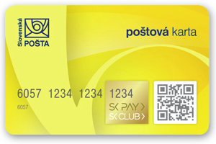
Poštová karta

Slide 4


1. Poštová Karta – platobná a bonusová karta pre zákazníkov SP
Bezhotovostná úhrada na pošte
(od budúceho roka aj ďalší partneri,
ktorí budú akceptovať PK)
Na trhu od 24.11.2014
Vernostný program – zbieranie bodov
a zľavy na vybrané služby
V súčasnosti cca 270 000 zákazníkov PK
Denný nárast cca 1 000 zákazníkov PK
Do dnes zrealizovaných cca 2,5 mil. transakcií
Pripravené rozhranie
pre online úhradu na e-shopoch prostredníctvom Poštovej karty

Slide 5
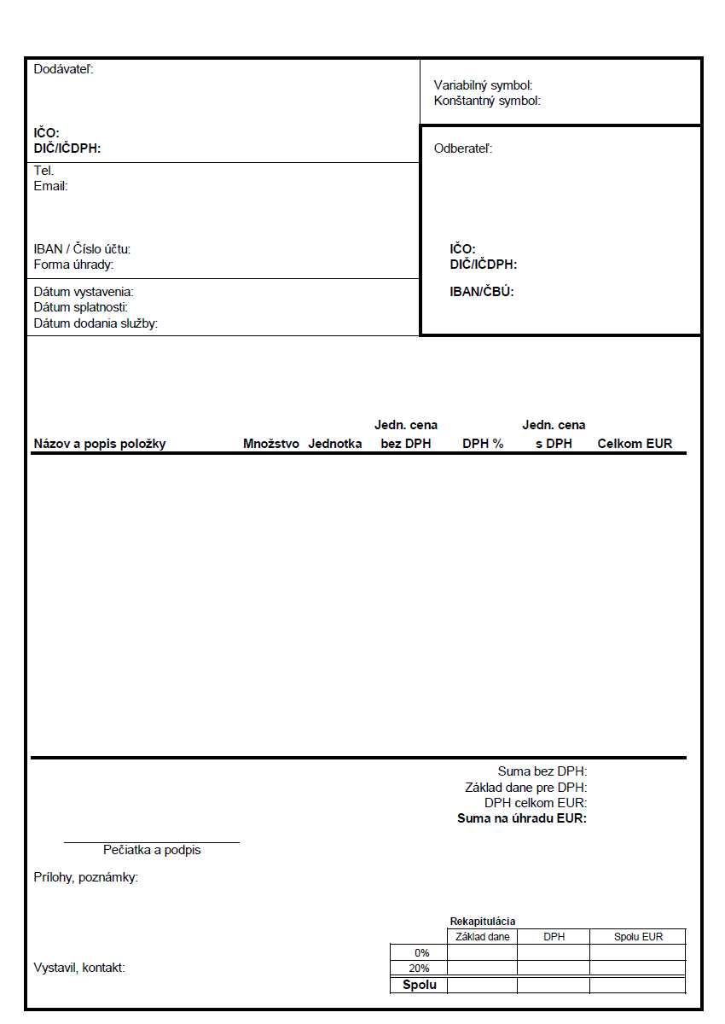
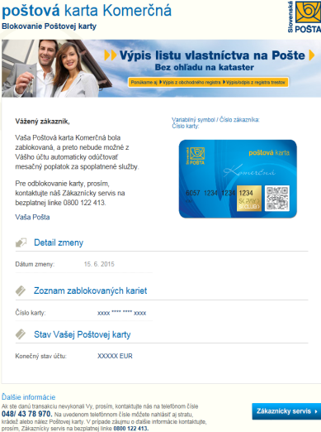
2. Poštová Karta Komerčná - platobná a prémiová karta pre firemných zákazníkov SP
Na trhu od 1.11.2015
Bezhotovostná úhrada na pošte pre organizácie
(od budúceho roka aj ďalší partneri,
ktorí budú akceptovať PK)
Cieľová skupina:
malé firmy platiace v hotovosti
Viacero kariet pre jednu firmu
(pre zamestnancov)
Komplexný prehľad o realizovaných úkonoch
Súhrnná elektronická faktúra 1x za mesiac
Výpis transakcií (čas a miesto)
E-mailové notifikácie

Slide 6
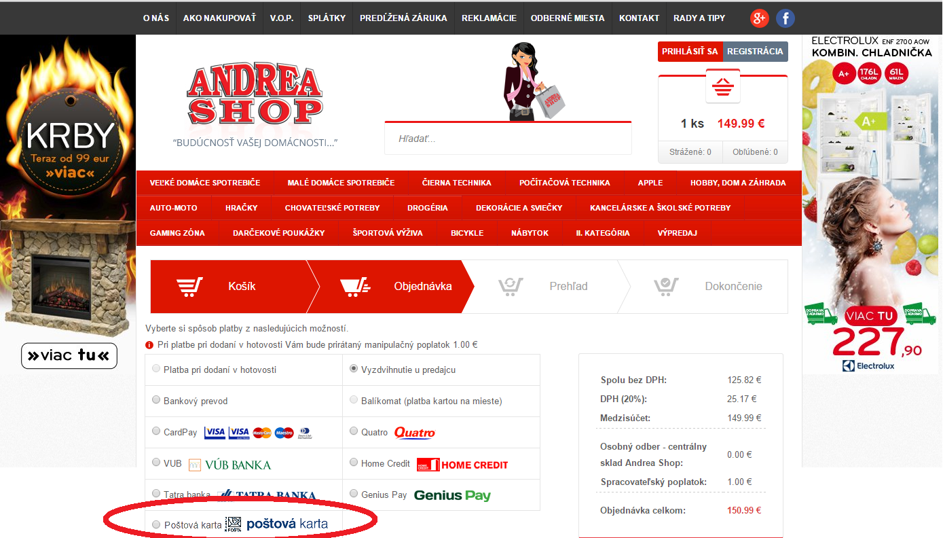
3. Poštová Karta – online platba
Slovenská pošta prináša SKPAY CARDPAY od 1.1.2016 na platenie Poštovými kartami (aktuálne 270.000 ks) a Poštovými kartami - komerčná (pre podnikateľov)

Slide 7
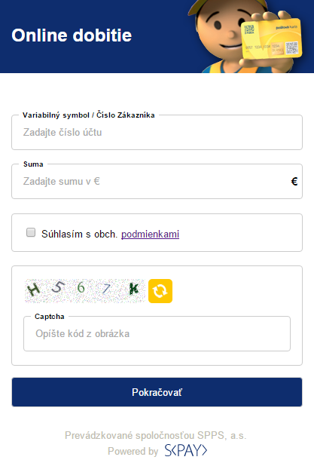
4. Poštová Karta – online dobitie
Príklad implementácie rozhrania na online dobíjanie poštovej karty

Slide 8
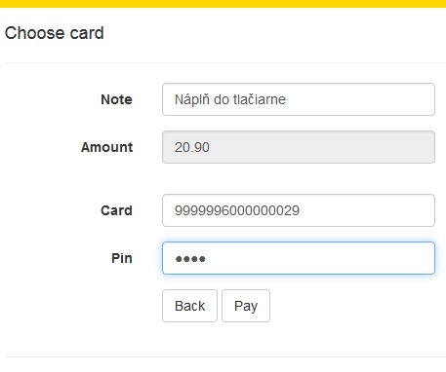
5. Poštová Karta – online platba
Technické riešenie
Proces platenia:
1. Merchant si pri checkout zaregistruje transakcie v SKPAY a dostane unikátne ID (kde je Poznámka a Suma), následne je užívateľ presmerovaný na CARDPAY spolu s ID transakcie
2. CARDPAY podľa ID získa Poznámku a Sumu a vyzve užívateľa na zadanie čísla karty (16 miest) a PIN (4 miesta)
3. O výsledku je klient informavaný v browseri aj email notifikáciou a je presmerovaný naspäť do webshopu
4. Webshop si následne prostredníctvom ID transakcie overí výsledok transakcie v SKPAY
K dispozícii sú knižnice pre JAVA, .NET a PHP vrátane implementačnej dokumentácie.
Komerčné podmienky: knižnica aj dokumentácia je zdarma, bez poplatku za pripojenie, či iných nákladov.
Transakčný poplatok bude stanovený pri spustení služby, avšak pod súčasnými cenami pri VISA/MC platbách.

Slide 9

Modernizácia balíkového portfólia

Slide 10
Prieskum ukázal...
Pri objednaní tovaru z e-shopu by ste uprednostnili vyzdvihnutie balíka na vami zvolenej pošte pred doručením cez kuriéra?
53%
Áno, v prípade nižšieho poštovného
28%
Áno, bez ohľadu na výšku poštovného

Slide 11
Výhody Balíka na poštu
Sledovanie zásielok
v ePodacom hárku
Široká sieť
pobočiek
Nižšia cena
poštovného
SMS a
e-mail avízo
Sledovanie zásielky
na webe SP
Dodanie na druhý
deň

Slide 12
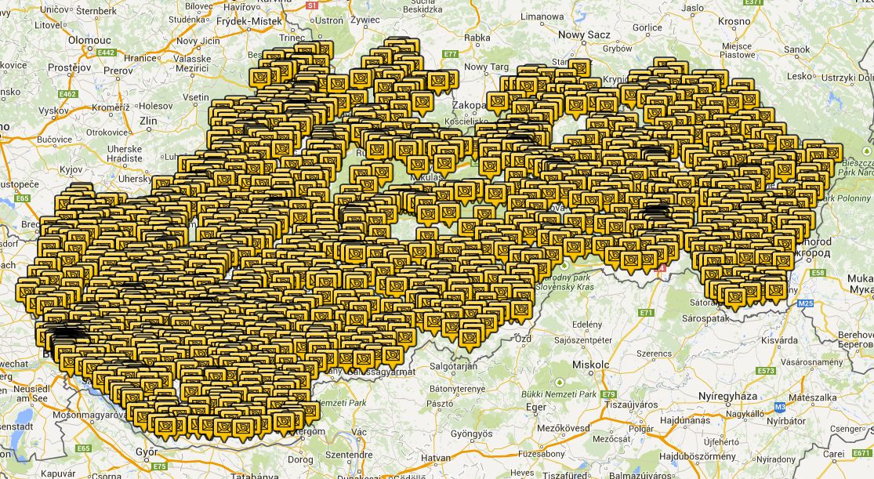
Zásah
1447 pobočiek v mestách, z toho 80% má otvorené minimálne do 18:00h
Zákazníci zaplatili za Balík na poštu priemerne o 30% menej, ako za bežné doručenie kuriérom

Slide 13


Implementácia do eShopu
Xml databáza pôšt dostupná na webe SP
Moduly pre
Tím ľudí, ktorí pomôžu / poradia

Slide 14
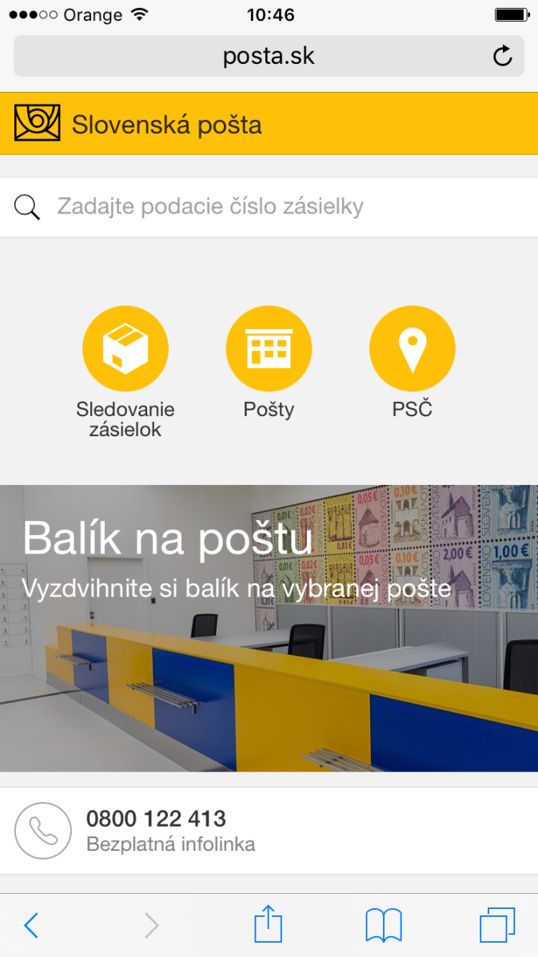
Mobilná verzia webovej stránky
Prečo zmena mobilnej verzie ?
Rastúci trend využívania mobilných telefónov a tabletov na internetové pripojenie
Priemerná mesačná návštevnosť našej internetovej stránky z mobilov a tabletov je 232 890 návštev
Mobilné zariadenie s možnosťou prístupu na internet má už takmer 75% občanov SR, z ktorých až 98% z nich vie byť on-line
Smartphone má už viac ako 50% občanov SR do 29 rokov a 33% strednej generácie
V septembri po spustení novej verzie nám vzrástla návštevnosť hlavnej stránky o viac ako 460%

Slide 15
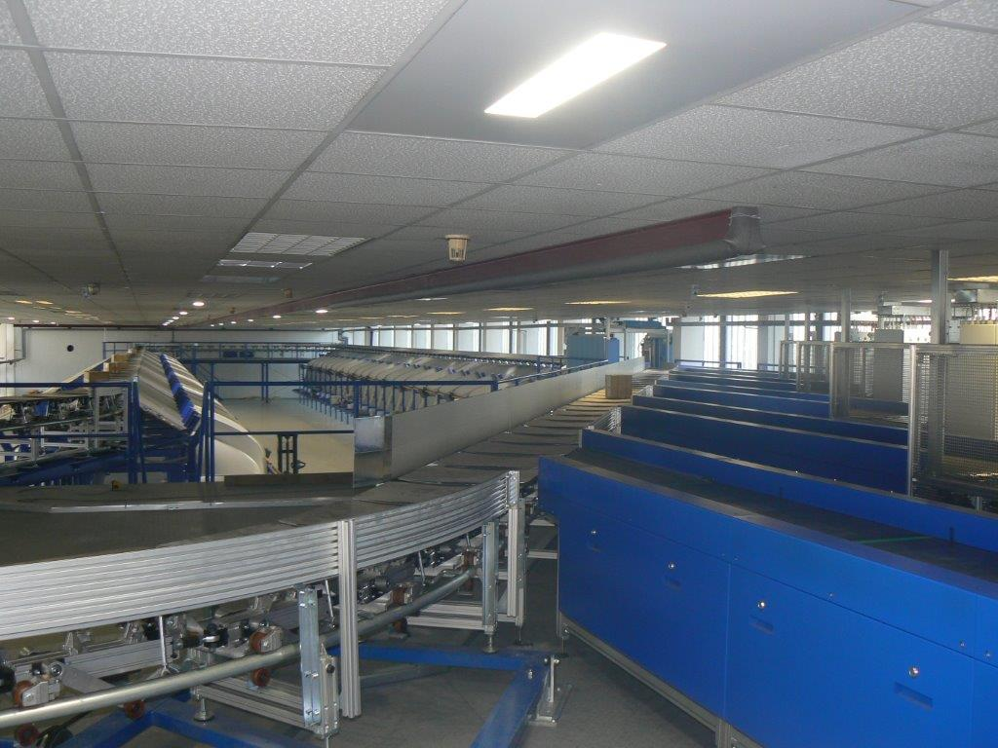
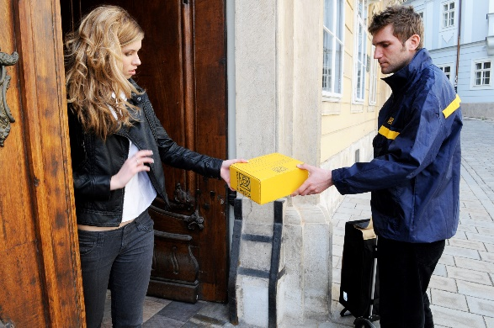
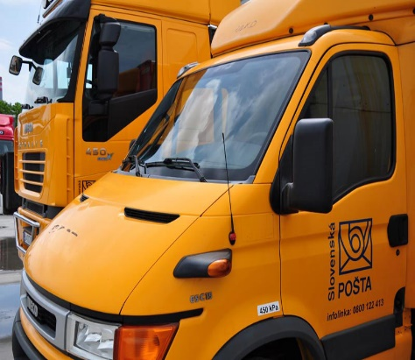
To nie je všetko!
zaviedli sme nové triediace linky v Bratislave a Košiciach
najväčšia logistická flotila vozidiel na Slovensku s prepravou viac ako 200 miliónov ks zásielok ročne
Skrátili sme lehotu prepravy
Uloženie balíka až na 18 dní
Informujeme o ukončení lehoty
viac ako 430 kuriérov
SMS v cene (s kontaktom na kuriéra)

Slide 16






Ponúkame kompletné riešenia
Zákazník
Objednávka vo Vašom eShope
POSTservis
POSTservis
Fullfillment služby pre Váš eShop
Tlač sprievodných dokumentov
Balenie a expedícia
Vyskladnenie

Slide 17

Čo pripravujeme?
Vrátenie tovaru na základe požiadavky od eshopu pre vyzdvihnutie vrátenej zásielky
Výmena tovaru prostredníctvom odpovedného štítku a podacieho lístka určeného pre vrátený tovar
Podávanie reklamácií elektronicky prostredníctvom aplikácie ePodací hárok alebo e-mailom na určenú adresu

Slide 18

IOMO
Služby štátu ponúkame na 302 poštách, ktoré plánujeme
od novembra 2015 rozšíriť na 602

Slide 19

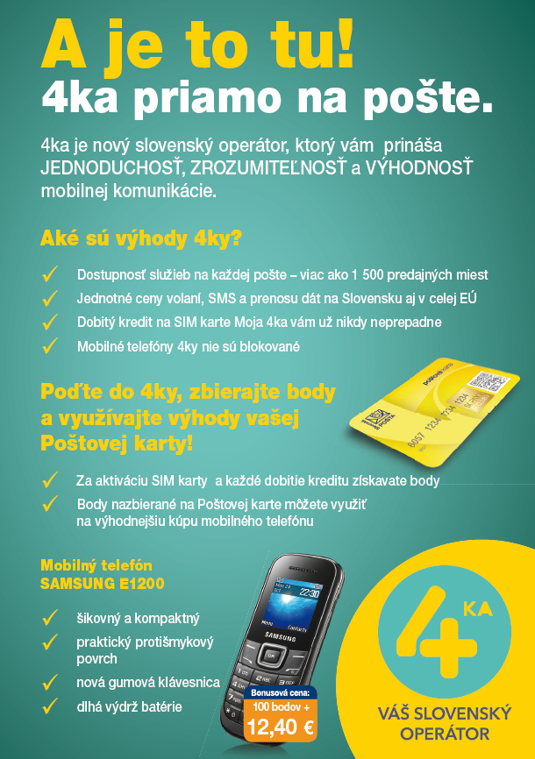
Mobilný operátor 4ka

Slide 20

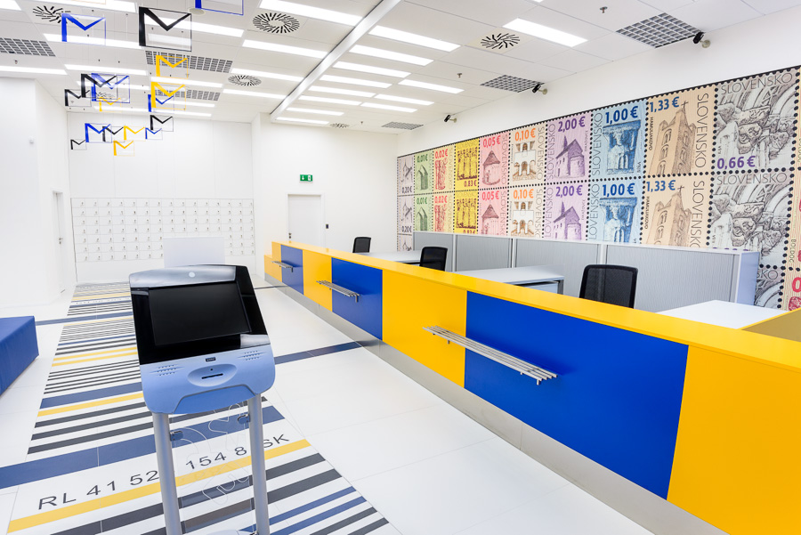
Slovenská pošt
@
ĎAKUJEME ZA POZORNOSŤ
Notes:
Dobrý deň, volám sa XY a dnes by som Vám rád predstavil novinku Slovenskej pošty v dodávaní zásielok Vašim zákazníkom

